Slide 1


Instalasi VS Code & Pemrograman Python
Panduan Praktis Instalasi Environment, Pengenalan Editor Visual Studio Code,
dan Pembuatan Program Python Sederhana untuk Komunitas Guru TIK

Slide 2

BAGIAN 1
Persiapan Environment Kerja: Instalasi Python & Visual Studio Code

Slide 3
Mengapa Menggunakan Kombinasi Ini?
Python Sangat Mudah Dipelajari: Sintaksis Python ringkas, mirip bahasa Inggris alami, sangat cocok sebagai bahasa pemrograman pertama siswa.
VS Code Ringan & Fleksibel: Editor teks gratis dari Microsoft yang responsif, mendukung lintas platform (Windows, macOS, Linux).
Ekosistem Ekstensi Kaya: Fitur IntelliSense (autocomplete), terminal bawaan, dan debugger terintegrasi mempermudah proses coding.
Standar Industri & Pendidikan: Digunakan secara luas oleh profesional software engineer maupun institusi pendidikan global.

Slide 4

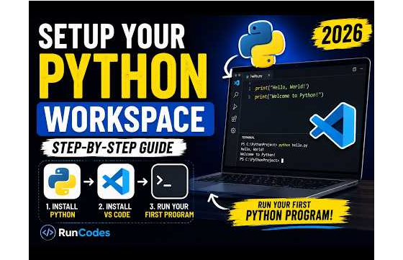
Langkah 1: Instalasi Python
Tahapan Instalasi Python:
Unduh installer resmi dari python.org/downloads
PENTING: Centang opsi Add python.exe to PATH sebelum mengeklik Install Now.
Buka Command Prompt (CMD) dan verifikasi dengan mengetik perintah python --version.

Slide 5
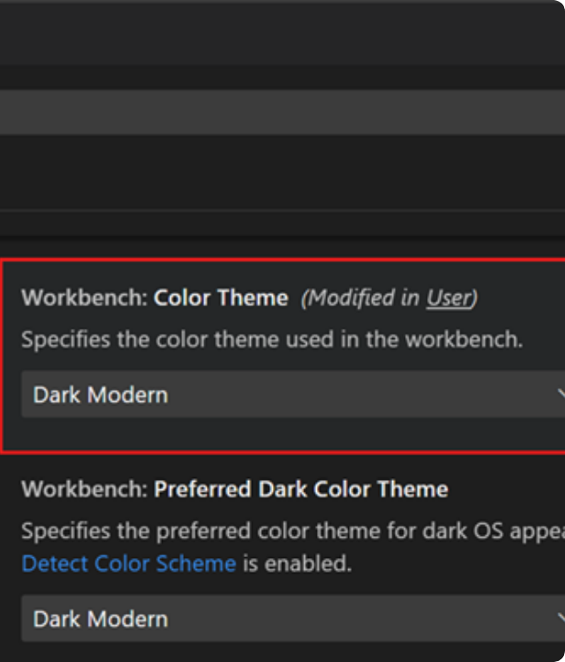
Langkah 2: Instalasi VS Code
Persiapan Code Editor
Unduh installer Visual Studio Code dari situs resmi code.visualstudio.com sesuai sistem operasi yang digunakan.
Setelah penginstalan selesai, buka VS Code lalu install ekstensi resmi Python (by Microsoft) melalui menu Extensions (Ctrl+Shift+X).
Ekstensi ini memberikan dukungan pengenalan kode, autocomplete, serta tombol Run untuk menjalankan skrip Python secara langsung.

Slide 6
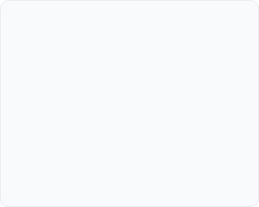
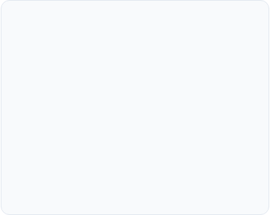
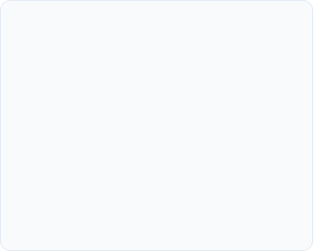



Anatomi Utama Visual Studio Code
File Explorer
Code Editor
Integrated Terminal
Tempat mengelola folder proyek dan file skrip Python (.py) dengan struktur navigasi yang rapi.
Area utama penulisan kode yang dilengkapi syntax highlighting warna-warni untuk memperjelas struktur perintah.
Terminal bawaan (Ctrl + ~) untuk menjalankan skrip dan melihat luaran (output) program tanpa keluar dari aplikasi.

Slide 7
BAGIAN 2
Praktik Pemrograman Python Sederhana

Slide 8
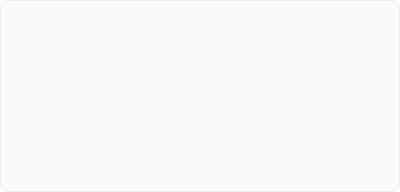
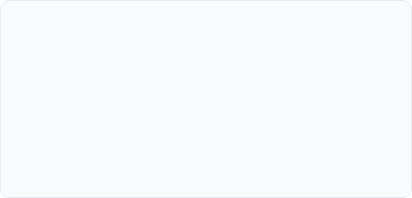


Perintah Dasar: Output & Input
Fungsi Output: print()
Fungsi Input: input()
Digunakan untuk menampilkan teks atau data ke layar terminal.
Digunakan untuk menerima masukan teks dari pengguna melalui keyboard.

Slide 9
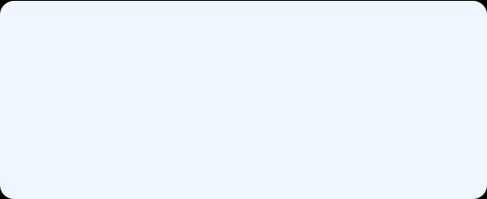

Program Pertama: Hello World
Sederhana & Efisien
1
Berbeda dengan C++ atau Java yang membutuhkan boilerplate code seperti class atau main(), Python memungkinkan kita mengeksekusi program hanya dalam satu baris perintah:
Baris Kode Cukup!

Slide 10
Tipe Data Dasar Dalam Python
Tipe Data | Penjelasan | Contoh Kode
String (str) | Teks atau kumpulan karakter (diapit tanda petik) | nama = "Budi"
Integer (int) | Bilangan bulat positif atau negatif | umur = 25
Float (float) | Bilangan desimal (menggunakan titik) | nilai = 87.5
Boolean (bool) | Nilai kebenaran logika (True atau False) | lulus = True

Slide 11
Alur Alur Kerja Pembuatan Program
2. Tulis Kode
4. Jalankan Kode
Ketikkan logika program sederhana menggunakan sintaks Python di area editor.
Klik ikon Play (Run) di pojok kanan atas atau tekan F5.
1. Buat File
3. Simpan File
Buat file baru di VS Code dengan nama berakhiran .py (misal: latihan1.py).
Simpan dokumen dengan menekan kombinasi tombol Ctrl + S.

Slide 12
Sesi Diskusi & Tanya Jawab
Terima kasih atas partisipasi Bapak/Ibu Guru MGMP TIK!

Slide 13


Image Sources
https://i.ytimg.com/vi/CdVYYibIpkI/hqdefault.jpg?v=6a558a10
Source: www.youtube.com
https://code.visualstudio.com/assets/docs/configure/themes/workspace-color-theme.png
Source: code.visualstudio.com

